Slide 1


Il GPP per un cambio di passo - Gli acquisti verdi strumento per lo Sviluppo sostenibile delle PPAAIl il Contesto
Maria Tiziana Marcelli
mt.marcelli@lazioinnova.it
Novembre 2021

Slide 2
Il contesto: Il Green Deal europeo (COM (2019) 640)
Presentato l’11/01/2019 è il piano con il quale l'Europa punta a dare una direzione più sostenibile alla propria economia. È uno dei pilastri della Commissione Ursula von der Leyen
Obiettivi/principi
rendere l'Europa il primo continente a impatto climatico zero del mondo entro il 2050,
  altri principi del principi del Green Deal:
crescita economica dissociata dall'uso delle risorse
nessuna persona e nessun luogo deve essere trascurato.
Per raggiungere i suoi obiettivi, il progetto punta a “trasformare le problematiche climatiche e le sfide ambientali in opportunità in tutti i settori politici, rendendo la transizione equa e inclusiva per tutti”.
Il piano intende promuovere l'uso efficiente delle risorse passando a un'economia pulita e circolare e ripristinare la biodiversità e ridurre l'inquinamento
Il sostegno finanziario dell'Ue ha l'obiettivo di sostenere le persone, le imprese e le regioni più colpite dal passaggio all'economia verde, il cosiddetto meccanismo per una transizione giusta che contribuirà a mobilitare almeno 100 miliardi di euro per il periodo 2021-2027.

Slide 3
Il contesto: Il Green Deal europeo (COM (2019) 640)
Per raggiungere la neutralità climatica al 2050 è necessario:
promuovere l'uso efficiente delle risorse passando a un'economia pulita e circolare
ripristinare la biodiversità e ridurre l'inquinamento
investire in tecnologie rispettose dell'ambiente
sostenere l'industria nell'innovazione
introdurre forme di trasporto privato e pubblico più pulite, più economiche e più sane
decarbonizzare il settore energetico
garantire una maggiore efficienza energetica degli edifici
collaborare con i partner internazionali per migliorare gli standard ambientali mondiali.

Slide 4
Il contesto: Il Green Deal europeo (COM (2019) 640)
12/05/2021 Piano d'azione "Azzerare l'inquinamento atmosferico, idrico e del suolo"
25/03/2021 Piano d'azione per l'agricoltura biologica
18/01/ 2021Nuovo Bauhaus europeo
10/12/2020 European Battery Alliance
9 /12/2020 Patto europeo per il clima
19/11/2020 Energie rinnovabili offshore
14/10/2020 Ondata di ristrutturazioni
Strategia sul metano
Strategia in materia di sostanze chimiche per la sostenibilità
17/09/2020 Presentazione del piano degli obiettivi climatici 2030
8/07/2020 Adozione delle strategie dell'UE per l'integrazione dei sistemi energetici e per l'idrogeno per preparare la strada verso un settore energetico pienamente decarbonizzato, più efficiente e interconnesso
20/05/2020 Presentazione della strategia dell'UE sulla biodiversità per il 2030 per proteggere le risorse naturali fragili del nostro pianeta
Presentazione della strategia "Dal produttore al consumatore" per rendere i sistemi alimentari più sostenibili
11/03/2020 Proposta di un piano d'azione per l'economia circolare incentrato sull'uso sostenibile delle risorse
10/03/2020 Adozione della strategia industriale europea, un piano per un'economia pronta per il futuro
4/03/2020 Proposta per una legge europea sul clima al fine di garantire un‘Unione europea a impatto climatico zero entro il 2050
Consultazione pubblica (aperta fino al 17 giugno 2020) sul patto europeo per il clima, che riunisce le regioni, le comunità locali, la società civile, le imprese e le scuole
14/01/2020 Presentazione del piano di investimenti del Green Deal europeo e del meccanismo per una transizione giusta
info/strategy/priorities-2019-2024/european-green-deal/actions-being-taken-eu/just-transition-mechanism_it

Slide 5
Il contesto: Il Green Deal europeo e il GPP
La Comunicazione alla Commissione «Il Green Deal europeo» (640/2019) prevede che Le autorità pubbliche, comprese le istituzioni dell'UE, dovrebbero dare l'esempio, assicurandosi che i loro appalti si basino su criteri ecologici.
La Comunicazione alla Commissione Piano di investimenti per un'Europa sostenibile. Piano di investimenti del Green Deal europeo (21/2020) afferma che «La Commissione proporrà criteri o obiettivi verdi obbligatori minimi per gli appalti pubblici nella normativa sulle iniziative settoriali, sui finanziamenti UE o su prodotti specifici. Questi criteri minimi stabiliranno di fatto una definizione comune degli acquisti verdi. (…) Al tempo stesso, gli acquirenti pubblici dovrebbero applicare, ogniqualvolta sia possibile, metodologie basate sui costi del ciclo di vita»
Il documento Una nuova Strategia Industriale europea (Comunicazione della Commissione n. 102 del 10 Marzo 2020) invece afferma che Le autorità pubbliche, comprese le istituzioni dell'UE, dovrebbero dare l'esempio scegliendo beni, servizi e opere rispettosi dell'ambiente. Attraverso questo, gli appalti verdi possono aiutare a guidare il passaggio verso i consumi e le produzioni sostenibili. La Commissione proporrà ulteriori leggi e orientamenti sugli acquisti pubblici verdi.

Slide 6
Il contesto: Next Generation EU (NGEU) Piano Nazionale di Ripresa e Resilienza (PNRR)
L’iniziativa Next Generation EU (NGEU), approvata nel luglio 2020 dal Consiglio europeo, è uno strumento per il rilancio dell’economia europea con lo scopo di promuovere una ripresa dell’economia europea all’insegna della transizione ecologica, della digitalizzazione, della competitività, della formazione e dell’inclusione sociale, territoriale e di genere.
Il NGUE integra il Quadro finanziario pluriennale per il periodo 2021-27; è dotato di 750 miliardi di euro, incorporato in un bilancio settennale 2021-2027 del valore complessivo di circa 1.800 miliardi di euro.
Per accedere ai fondi del Next Generation EU, ciascun Stato membro ha predisposto un Piano Nazionale di Ripresa e Resilienza; Il PNRR è lo strumento per cogliere la grande occasione e rendere l’Italia un Paese più equo, verde e inclusivo, con un’economia più competitiva, dinamica e innovativa. Si tratta di azioni e interventi disegnati per superare l’impatto economico e sociale della pandemia intervenendo sui suoi nodi strutturali e dotandola degli strumenti necessari per affrontare le sfide ambientali, tecnologiche e sociali del nostro tempo e del futuro.

Slide 7
Il contesto: Next Generation EU (NGEU) Piano Nazionale di Ripresa e Resilienza - PNRR
Il Piano si sviluppa intorno a tre assi strategici condivisi a livello europeo:
digitalizzazione e innovazione,
transizione ecologica,
inclusione sociale,
lungo sei missioni.
Digitalizzazione, Innovazione, Competitività, Cultura: per promuovere trasformazione digitale del Paese, sostenere l’innovazione del sistema produttivo, e investire in due settori chiave per l’Italia, turismo e cultura.
Rivoluzione Verde e Transizione Ecologica: per migliorare la sostenibilità e la resilienza del sistema economico e assicurare una transizione ambientale equa e inclusiva.
Infrastrutture per una Mobilità Sostenibile per lo sviluppo di un’infrastruttura di trasporto moderna, sostenibile ed estesa a tutte le aree del Paese.
Istruzione e Ricerca: per rafforzare il sistema educativo, le competenze digitali e tecnico-scientifiche, la ricerca e il trasferimento tecnologico.
Inclusione e Coesione: per facilitare la partecipazione al mercato del lavoro, anche attraverso la formazione, rafforzare le politiche attive del lavoro e favorire l’inclusione sociale.
Salute: per rafforzare la prevenzione e i servizi sanitari sul territorio, modernizzare e digitalizzare il sistema sanitario e garantire equità di accesso alle cure.
che a loro volta raggruppano 16 componenti in cui si concentrano 48 linee di intervento, con progetti selezionati privilegiando quelli trasformativi e con maggiore impatto sull’economia e sul lavoro, e riforme a essi coerenti.

Slide 8
Il contesto: Next Generation EU (NGEU) Piano Nazionale di Ripresa e Resilienza - PNRR
Il PNRR dovrà essere coerente con le sfide e le priorità specifiche per Paese individuate nel contesto del Semestre europeo e con le informazioni contenute nei Programmi nazionali di riforma, nei Piani nazionali per l'energia e il clima, nei Piani territoriali per una transizione giusta, nei Piani nazionali per l'attuazione della Garanzia Giovani e negli Accordi di partenariato; rispetto alla dotazione:
almeno il 37% sostegno della transizione verde, compresa la biodiversità;
almeno il 20% alla trasformazione digitale;
Altre indicazioni:
Dettagliare le misure per contribuire alla parità di genere e alle pari opportunità,
rafforzare il potenziale di crescita e attenuare l'impatto sociale ed economico della crisi, contribuendo all'attuazione del Pilastro europeo dei diritti sociali;
definire i target intermedi e finali e un calendario indicativo dell'attuazione delle riforme e degli investimenti, (fine agosto 2026)
indicare le modalità per il monitoraggio e l'attuazione del Piano, tappe, obiettivi e indicatori inclusi;
dare conto delle misure nazionali volte a prevenire, individuare e correggere corruzione, frodi e conflitti di interesse.
Le risorse allocate sono: per 191,5 miliardi di euro finanziate attraverso il Dispositivo per la Ripresa e la Resilienza e per 30,6 miliardi attraverso il Fondo complementare istituito con il Decreto Legge n.59 del 6 maggio 2021 a valere sullo scostamento pluriennale di bilancio approvato nel Consiglio dei ministri del 15 aprile.
Il totale dei fondi previsti ammonta a di 222,1 miliardi. Sono stati stanziati, inoltre, entro il 2032, ulteriori 26 miliardi da destinare alla realizzazione di opere specifiche e per il reintegro delle risorse del Fondo Sviluppo e Coesione. Nel complesso si potrà quindi disporre di circa 248 miliardi di euro. A tali risorse, si aggiungono quelle rese disponibili dal programma REACT-EU che, come previsto dalla normativa UE, vengono spese negli anni 2021-2023. Si tratta di fondi per ulteriori 13 miliardi.
https://www.mef.gov.it/focus/Il-Piano-Nazionale-di-Ripresa-e-Resilienza-PNRR/

Slide 9
Il contesto: Piano Nazionale Energia e Clima - PNIEC -
Con il Piano Nazionale Integrato per l’Energia e il Clima vengono stabiliti gli obiettivi nazionali al 2030 sull’efficienza energetica, sulle fonti rinnovabili e sulla riduzione delle emissioni di CO₂, nonché gli obiettivi in tema di sicurezza energetica, interconnessioni, mercato unico dell’energia e competitività, sviluppo e mobilità sostenibile, delineando per ciascuno di essi le misure che saranno attuate per assicurarne il raggiungimento. L’obiettivo è di contribuire in maniera decisiva alla realizzazione di un importante cambiamento nella politica energetica e ambientale dell’Unione europea, attraverso l’individuazione di misure condivise che siano in grado di accompagnare anche la transizione in atto nel mondo produttivo verso il Green New Deal.
ll PNIEC è stato inviato alla Commissione europea il 21 gennaio 2021 in attuazione del Regolamento (UE) 2018/1999, completando così il percorso avviato nel dicembre 2018, nel corso del quale il Piano è stato oggetto di un proficuo confronto tra le istituzioni coinvolte, i cittadini e tutti gli stakeholder.
Obiettivi: efficienza e sicurezza energetica; utilizzo di fonti rinnovabili; mercato unico dell’energia e competitività
  - 56% DI EMISSIONI NEL SETTORE DELLA GRANDE INDUSTRIA
  - 35% TERZIARIO, TRASPORTI TERRESTRE E CIVILE
  30% OBIETTIVO RINNOVABILI

Slide 10
Il contesto: Accordo di Parternariato
Accordo di Partenariato (attualmente in corso di definizione), elaborato dalla Presidenza del Consiglio dei Ministri – Dipartimento per le politiche di coesione, in accordo con le amministrazioni centrali, le regioni e il partenariato economico e sociale, in linea con gli orientamenti comunitari e che costituiscono il quadro di riferimento per l’elaborazione dei Programmi Operativi Regionali (POR) le più recenti Relazioni della Commissione relative all'Italia.
(Country report 2019 e 2020) finalizzate alla preparazione dell’Accordo di Partenariato e dei Programmi, ove si analizzano le sfide principali che il Paese dovrà affrontare nel ciclo di programmazione 2021-2027, si indicano le priorità di finanziamento, nonché i possibili fattori di successo per l’uscita dalla crisi economico-finanziaria

Slide 11
Il contesto: 8° Programma d’Azione per l’Ambiente
Il 17.03.2021 gli ambasciatori degli Stati membri dell'UE hanno approvato un mandato affinché il Consiglio avvii negoziati con il Parlamento europeo per raggiungere un accordo sull'8° programma di azione per l'ambiente (PAA), che orienterà l'elaborazione e l'attuazione delle politiche ambientali e climatiche fino al 2030. L'8° PAA mira ad accelerare la transizione verde in modo equo e inclusivo, con l'obiettivo a lungo termine per il 2050 di "vivere bene nei limiti del pianeta", già sancito nel 7° PAA (Decisione n. 1386/2013/UE del Parlamento europeo e del Consiglio). I sei obiettivi tematici prioritari dell‘ 8° PAA riguardano
la riduzione delle emissioni di gas a effetto serra,
l'adattamento ai cambiamenti climatici,
un modello di crescita che restituisca al pianeta più di quanto prenda,
l'ambizione di azzerare l'inquinamento,
la protezione e il ripristino della biodiversità e
la riduzione delle principali pressioni ambientali e climatiche connesse alla produzione e al consumo.

Slide 12
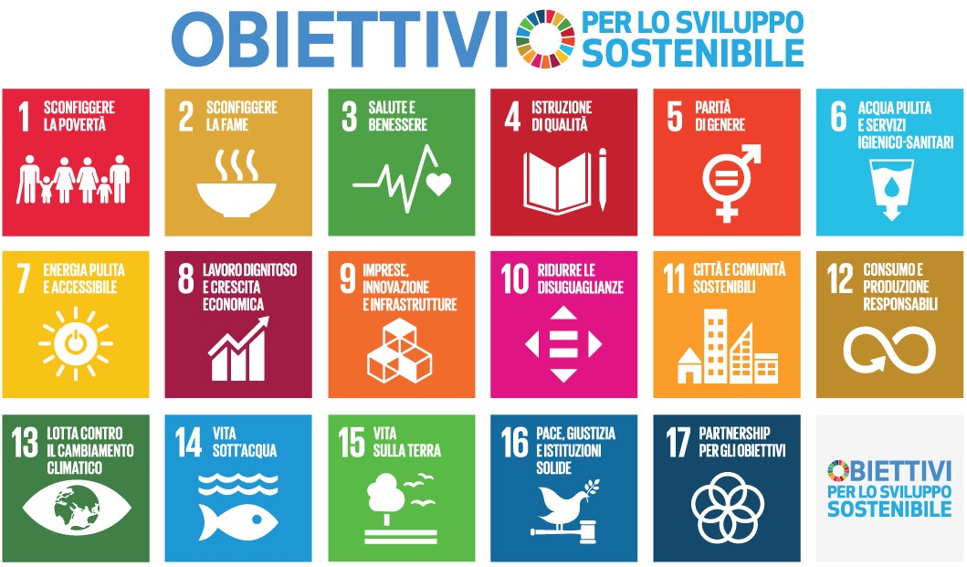

Il contesto: Agenda 2030
Agenda 2030 per lo Sviluppo Sostenibile – ONU, 2015
È un programma d’azione per le persone, il pianeta e la prosperità.
Ingloba i 17 Obiettivi per lo Sviluppo Sostenibile
L’ONU ha proposto una serie di obiettivi comuni in modo che l’azione politica a qualsiasi livello di governo possa convergere verso di essi indipendentemente dall’appartenenza nazionale, istituzionale o politica.
Per ogni obiettivo sono indicati specifici target da raggiungere. Per ogni target sono infine indicati numerosi indicatori quantitativi per un totale che supera i 200.
Goal 10 RIDURRE L'INEGUAGLIANZA ALL'INTERNO DI E FRA LE NAZIONI
COSA SI PUO’ FARE:
        Garantire a tutti pari opportunità e ridurre le disuguaglianze di risultato.
        Adottare politiche, in particolare fiscali, e politiche salariali e di protezione sociale, e raggiungere progressivamente una maggiore uguaglianza.
        Facilitare la migrazione ordinata, sicura, regolare e responsabile e la mobilità delle persone.

Slide 13
Il contesto: Agenda 2030
Per la prima volta viene espresso un chiaro giudizio sull’insostenibilità dell’attuale modello di sviluppo, non solo sul piano ambientale, ma anche su quello economico e sociale, superando in questo modo definitivamente l’idea che la sostenibilità sia unicamente una questione ambientale e affermando una visione integrata delle diverse dimensioni dello sviluppo.
A livello europeo, l’UE sin dal 1997 ha inserito il principio dello sviluppo sostenibile nel quadro normativo comunitario (Trattato di Amsterdam) e lo ha riconfermato nella carta fondamentale dell’Unione Europea del 2009 (Trattato di Lisbona, art. 3).
Formalmente, la strategia dell’UE per lo sviluppo sostenibile è stata lanciata nel 2001 con la COM (2001) 264 «Sviluppo sostenibile in un’Europa per un mondo migliore: strategia dell’Unione europea per lo sviluppo sostenibile», dove si sono individuate le principali minacce per lo sviluppo sostenibile del pianeta: il Riscaldamento globale; la Salute; la Povertà; l’Invecchiamento della popolazione; la Biodiversità; i Trasporti.
Nell’aprile del 2019, le principali fondamenta politiche per un futuro sostenibile individuate dal Consiglio Europeo (Conclusioni del Consiglio, Verso un’Unione sempre più sostenibile entro il 2030, Lussemburgo, 9 aprile 2019) hanno incluso la transizione decisiva verso un’Economia circolare, la ricerca della neutralità climatica, la tutela della biodiversità e degli ecosistemi e la lotta ai cambiamenti climatici, come pure la sostenibilità dell’agricoltura e del sistema alimentare nonché dell’energia, edilizia e mobilità a basse emissioni di carbonio sicure e sostenibili.
Le principali fondamenta politiche per un futuro sostenibile – considerato che tra gli obiettivi fondamentali dell’UE vi è quello di promuovere la coesione economica, sociale e territoriale e, in particolare, la riduzione del divario tra i livelli di sviluppo delle varie regioni – sono state inserite, anche (e in continuità) con la Strategia Europa 2020 del precedente ciclo di programmazione.

Slide 14
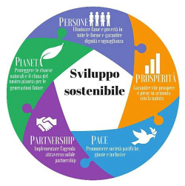
Il contesto: Strategia Nazionale di Sviluppo Sostenibile SNSvS
A livello nazionale, la Strategia Nazionale per lo Sviluppo Sostenibile (SNSvS, dicembre 2017) definisce le linee direttrici delle politiche economiche, sociali e ambientali finalizzate a raggiungere gli obiettivi di sviluppo sostenibile entro il 2030. La SNSvS è strutturata:
in «cinque aree» Persone; Pianeta; Prosperità; Pace; Partnership che contengono le Scelte Strategiche e Obiettivi Strategici per l’Italia e sono correlate ai Goals dell’Agenda 2030
secondo un «sistema di vettori di sostenibilità» (I. Conoscenza comune; II. Monitoraggio e valutazione di politiche piani e progetti; III. Istituzioni, partecipazione e partenariati; IV. Educazione, sensibilizzazione, comunicazione; V. Modernizzazione della Pubblica Amministrazione e riqualificazione della spesa pubblica), definiti come «[...] ambiti di azione trasversali e leve fondamentali per avviare, guidare, gestire e monitorare l’integrazione della sostenibilità nelle politiche, nei piani e nei progetti nazionali [...]»
Nel 2017 il CIPE approva formalmente la Strategia Nazionale per lo
Sviluppo Sostenibile declinando in chiave nazionale gli obiettivi di
sviluppo sostenibile globali.
Notes:
la Strategia Regionale per lo Sviluppo Sostenibile si inquadra, in un processo di stretta interdipendenza, con:
gli obiettivi planetari e di lungo periodo dei Goal dell’Agenda 2030, europei (i fondamenti politici per la transizione alla sostenibilità e gli obiettivi delle politiche di coesione 2021-2027), nazionali (le direttrici delle politiche economiche, sociali e ambientali strutturate della Strategia Nazionale per lo Sviluppo Sostenibile e le policy previste nel «Piano per la Ripresa e la Resilienza») e regionali, come è evidente anche nel documento "Un nuovo orizzonte di progresso socio economico - Linee d'indirizzo per lo sviluppo sostenibile e la riduzione delle disuguaglianze: politiche pubbliche regionali 2021-2027 , del quale costituisce un elemento portante

Slide 15
Il contesto : Strategia Regionale di Sviluppo Sostenibile SRSvS
Il MATTM, il 7 luglio 2018 ha approvato l’Avviso per promuovere il supporto alle strutture regionali al fine del recepimento delle linee direttrici della SNSvS nelle Strategie Regionali per lo Sviluppo Sostenibile
Nel 2019, la Regione Lazio ha iniziato il processo di consultazione e scrittura della Strategia Regionale per lo Sviluppo Sostenibile del Lazio (SRSvS) che si è concluso con la pubblicazione della DGR n. 17 il 30 marzo 2021 Approvazione della Strategia Regionale per lo Sviluppo Sostenibile (SRSvS) "Lazio, regione partecipata e sostenibile
la SRSvS, approvata è il contributo del Lazio alla Atrategia Nazionale; inoltre informa la futura programmazione regionale, in coerenza con gli indirizzi comunitari e nazionali, in modo da declinare in chiave sostenibile il prossimo periodo di programmazione 2021-2027 e i vari piani settoriali regionali.
Il benessere del cittadino nelle sue componenti fisiche, psicologiche ed economiche è al centro della SRSvS, come peraltro di tutta la programmazione regionale, secondo un approccio complessivo ed unitario.
Lo sviluppo sostenibile è lo strumento che potrà rendere possibile la crescita di tale benessere ma, al contempo, anche la competitività del sistema produttivo, riducendo l’esposizione ai rischi socio-ambientali e, come la realtà attuale ci insegna, anche socio-sanitario.
La Salute intesa come “stato di completo benessere fisico, psichico e sociale e non semplice assenza di malattia" (Organizzazione Mondiale della Sanità – OMS) non può prescindere dalla promozione di un modello di sviluppo sostenibile che integri le componenti ambientali, sociali ed economiche, così come propone l’Agenda 2030.

Slide 16
Il contesto: Strategia Regionale di Sviluppo Sostenibile SRSvS
La Strategia è stata caratterizzata da tre elementi:
un importante processo di partecipazione, che ha visto il coinvolgimento delle Direzioni regionali, degli stakeholder, delle scuole, delle imprese e degli enti locali
un doppio livello di analisi, prevedendo sia il posizionamento del Lazio e declinazione degli obiettivi/proposte di azioni a valere sui 17 goal dell’Agenda 2030 sia un approfondimento su 7 specifiche tematiche prioritarie che concorrono agli obiettivi di sostenibilità e che costituiranno parte dei caposaldi della programmazione unitaria regionale 2021-2027:
  il cambiamento climatico, con particolare attenzione alle risorse idriche e la mobilità sostenibile (dimensione ambientale);
  l’economia circolare e l’economia del mare (dimensione economica);
  la povertà e l’accesso allo studio (dimensione sociale);
  le città intelligenti (dimensione orizzontale alle precedenti)
il concorso all’approccio unitario nelle politiche di sviluppo regionale, che già nella programmazione precedente 2014-2020 aveva fatto proprie le indicazioni della Strategia Europa 2020 declinandole sulle specificità economiche, sociali e territoriali regionali, sviluppando un programma mirato a promuovere l'occupazione, l'innovazione, l'istruzione, la riduzione della povertà, la sostenibilità ambientale.
In particolare la Strategia servirà ad armonizzare gli obiettivi delle politiche regionali con:
Agenda 2030 e
Strategia Nazionale per lo Sviluppo Sostenibile
«Green Deal» Europeo
Piano per la ripresa e la resilienza
Programmazione regionale unitaria 2021-2027 (che sarà finanziata con i fondi FESR, FSE+, FEASR, FSC, etc.)

Slide 17




Individuazione dei punti qualificanti della Strategia: 7 tematiche di interesse prioritario
Dimensione ambientale
Dimensione economica
ECONOMIA DEL MARE
Dimensione sociale
RISORSE IDRICHE E ADATTAMENTO
ECONOMIA CIRCOLARE
MOBILITÀ SOSTENIBILE
CITTÀ INTELLIGENTI
POVERTÀ
ACCESSO ALLO STUDIO

Slide 18
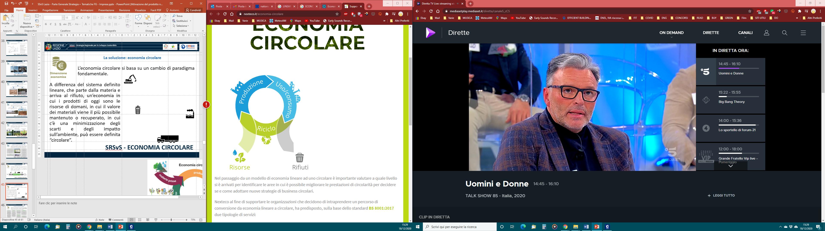
Il problema: scarsità di risorse
Il mondo sta degenerando. Molte risorse naturali non sono infinite e il modello “usa e getta” non è più sostenibile sotto il profilo ambientale ed economico. Il modello di crescita basato su un’ECONOMIA LINEARE seguito nel passato non è più adatto alle esigenze della società moderna.
Dimensione economica
Infinita capacità rigenerativa della Terra
Risorse infinite
Materia prima
Produzione
Uso
Rifiuto

Slide 19
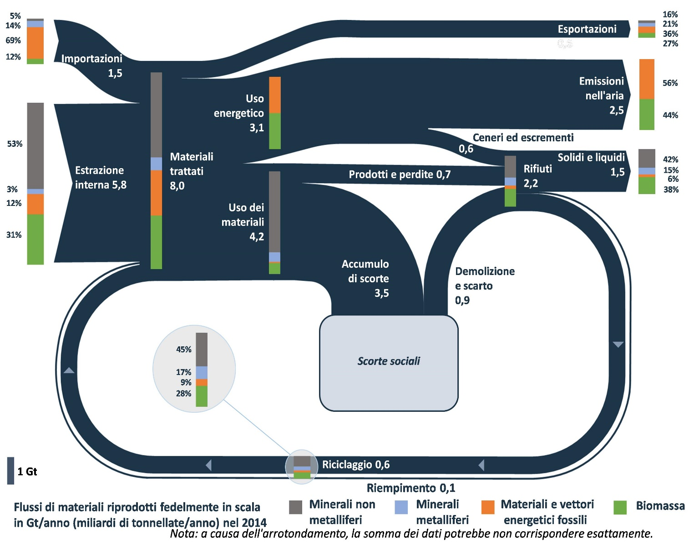
Il problema: l’eccessiva quantità di rifiuti prodotti
Dimensione economica
In UE, ogni anno 8 miliardi di tonnellate di materiali vengono trasformati in energia o prodotti. Dei 2,2 miliardi di tonnellate di rifiuti generati solo 0,6 miliardi di tonnellate vi rientrano come materiali riciclati. I restanti 1,5 miliardi di tonnellate diventano rifiuti.
Flussi dei materiali nell'economia (UE-28, 2014)
UE (2018). Quadro di monitoraggio per l'economia circolare, COM(2018) 29 (https://bit.ly/3aC2YH5).
Notes:
Questi dati evidenziano significative potenzialità di miglioramento, soprattutto attraverso l'aumento della quota di materiali riciclati come materie prime secondarie e la riduzione della produzione di rifiuti.
https://ec.europa.eu/eurostat/web/circular-economy/material-flow-diagram

Slide 20
La soluzione: l’economia circolare
L’economia circolare si basa su un cambio di paradigma fondamentale.
Dimensione economica
A differenza del sistema definito lineare, che parte dalla materia e arriva al rifiuto, un’economia in cui i prodotti di oggi sono le risorse di domani, in cui il valore dei materiali viene il più possibile mantenuto o recuperato, in cui c’è una minimizzazione degli scarti e degli impatto sull’ambiente, può essere definita “circolare”.
https://www.nexteco.it/economia-circolare

Slide 21
La soluzione: l’economia circolare
COM (2020) 98 “Un nuovo piano d'azione per l'economia circolare. Per un'Europa più pulita e più competitiva”
Criteri e obiettivi minimi obbligatori in materia di appalti pubblici verdi (GPP) nella legislazione settoriale; introduzione graduale di un obbligo di comunicazione per monitorare il ricorso agli appalti pubblici verdi.
AZIONI
Progettazione di prodotti sostenibili
Dare ai consumatori e agli acquirenti pubblici la possibilità di operare scelte informate (Green Public Procurement) Circolarità dei processi produttivi (simbiosi industriale, bioeconomia sostenibile e circolare, tecnologie digitali per la tracciabilità, la rintracciabilità e la mappatura delle risorse, sistema UE di verifica delle tecnologie ambientali).
Catene di valore dei prodotti (elettronica, batterie veicoli, imballaggi, plastica, prodotti tessili, costruzioni ed edilizia, prodotti alimentari acque e nutrienti)
AZIONI TRASVERSALI
La circolarità come presupposto per la neutralità climatica
Una giusta impostazione economica
La transizione attraverso ricerca, innovazione e digitalizzazione
Le aree di interesse del Piano d’Azione dell’Economia Circolare sono sette:
Elettronica e TLC; Batterie e veicoli; Imballaggi; Plastica; Prodotti tessili; Costruzioni ed edilizia; Prodotti alimentari, acqua e nutrienti.
Dimensione economica
https://www.nexteco.it/economia-circolare

Slide 22
Cosa possono fare gli Enti locali?
Anche gli Enti Locali possono dare il loro contributo, attraverso gli Acquisti Verdi (Green Public Procurement - GPP) per «ottenere beni, servizi e opere con un ridotto impatto ambientale per l’intero ciclo di vita rispetto a beni, servizi e opere» (UE, 2008). Anche la Regione Lazio si è dotata di un Piano.
I Criteri Ambientali Minimi (CAM) sono i requisiti ambientali definiti dal MATTM volti a indirizzare le PA verso una razionalizzazione dei consumi e degli acquisti fornendo indicazioni per l’individuazione di soluzioni progettuali, prodotti o servizi migliori sotto il profilo ambientale lungo il ciclo di vita, tenuto conto della disponibilità di mercato. Nei contratti pubblici devono essere adottati criteri che, tra le altre cose, prevedono:
art. 34,
D.lgs. n. 50/2016 “Codice dei contratti pubblici”
Dimensione economica
Riparabilità e manutenzione
Ridotte quantità di materia prima ed energia
Disassemblabilità
Permettere la sostituzione delle parti tecnologicamente obsolete o danneggiate
Favorire una manutenzione che permetta l’allungamento del ciclo di vita del prodotto stesso.
Modularità
Smontabilità delle diverse componenti di un prodotto in relazione anche alle tipologie di materiali impiegati.
Permettere la sostituzione delle parti, il recupero e riuso di assiemi e sottoassiemi.
Sviluppare design per prodotti più «leggeri», per materia ed energia utilizzata.
Per visionare i CAM attualmente in vigore: https://bit.ly/3mJKoyX.
Notes:
In Italia, l’efficacia dei CAM è stata assicurata grazie all’art. 18 della Legge 28 dicembre 2015 n.221 e, successivamente, all’art. 34 recante “Criteri di sostenibilità energetica e ambientale” del D.lgs. 50/2016 “Codice degli appalti” (modificato dal D.lgs 56/2017), definendo che le stazioni appaltanti nell’acquisto di beni, lavori e servizi rientranti nelle categorie individuate dal PAN GPP sono obbligate ad inserire nei bandi - a prescindere dal valore dell’importo - le specifiche tecniche e le clausole contrattuali individuate dai CAM.
Questo obbligo garantisce che la politica nazionale in materia di appalti pubblici verdi sia incisiva non solo nell’obiettivo di ridurre gli impatti ambientali, ma nell’obiettivo di promuovere modelli di produzione e consumo più sostenibili.
Oltre alla valorizzazione della qualità ambientale e al rispetto dei criteri sociali, l’applicazione dei Criteri Ambientali Minimi risponde anche all’esigenza della Pubblica amministrazione di razionalizzare i propri consumi, riducendone ove possibile la spesa.
Il PAN GPP specifica la procedura per la definizione dei CAM tenendo conto delle indicazioni della Commissione Europea, tenendo conto tuttavia delle peculiarità del sistema produttivo nazionale.
CAM, dunque, sono indirizzati ciascuno verso una specifica categoria merceologica di riferimento, ma presentano una struttura di base comune.
https://www.ingenio-web.it/25642-i-criteri-ambientali-minimi-cam-negli-appalti-pubblici-cosa-sono-e-a-cosa-servono

Slide 23
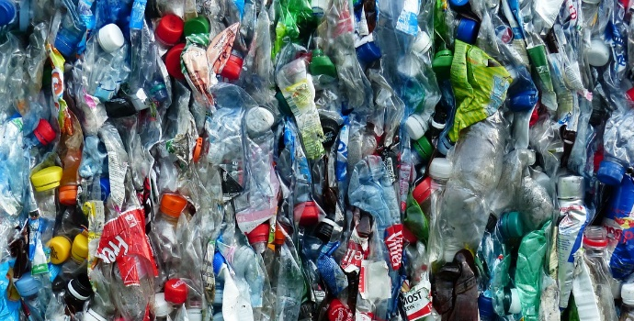
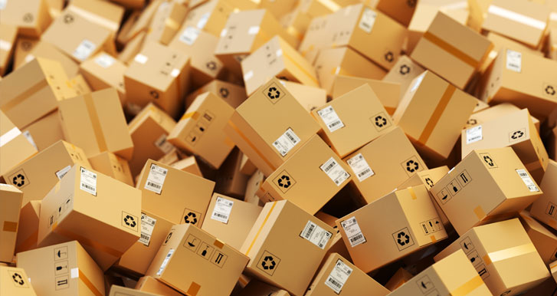
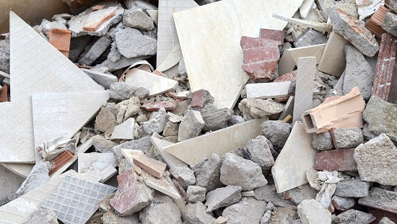
Dimensione economica
Riciclaggio plastica: incentivare imprese che prevedano un minimo di riciclato anche nella realizzazione di nuovi prodotti
Riciclaggio carta: incentivare sistemi packaging più ridotti e su misura per contrastare gli effetti negativi della forte crescita dell’E-commerce e del delivery che rappresentano attività disruptive in termini di incremento dei consumi e dei rifiuti
Materiali da costruzione: promuovere la costruzione di una filiera locale per il recupero dei materiali di scarto dei processi di costruzione e demolizione, ed in particolare della frazione inerte che ne rappresenta circa il 90%

Slide 24




Grazie per l’attenzione
MARIA TIZIANA MARCELLI
SVILUPPO SOSTENIBILE E TERRITORIO
FONDI ESI E ASSISTENZA TECNICA
Lazio Innova S.p.A.
VIA CASILINA 3T - 00182 ROMA
TEL.: +39 06 60516420
mt.marcelli@lazioinnova.it
Project on social media:
https://twitter.com/gppstream
https://fb.me/gppstream
https://www.instagram.com/gppstream

